Slide 1
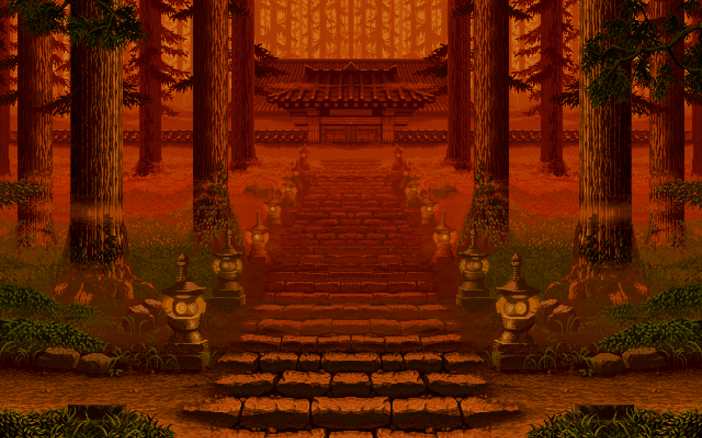
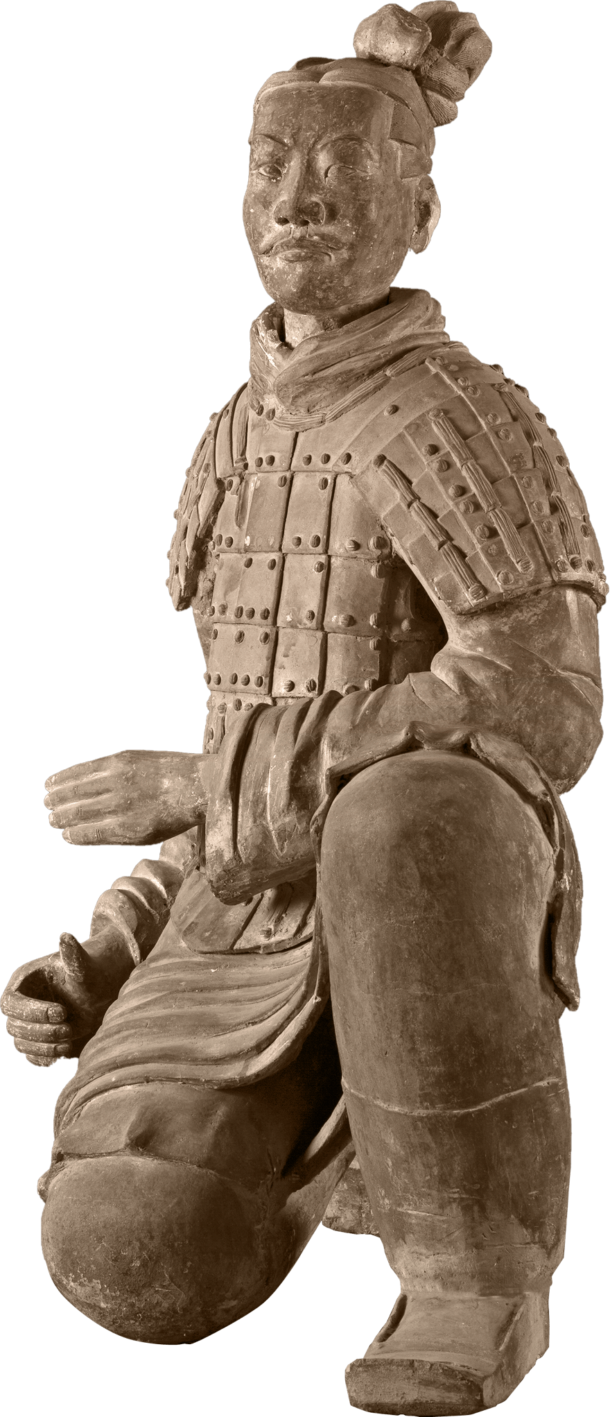


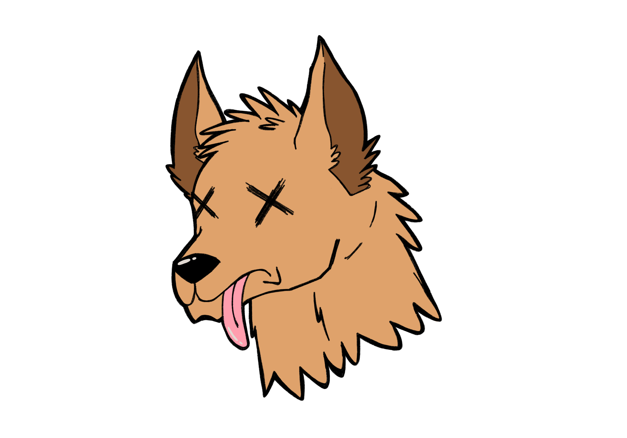
Dog Lovers Games
A game made by:

Slide 2

Idea general y lore

Slide 3
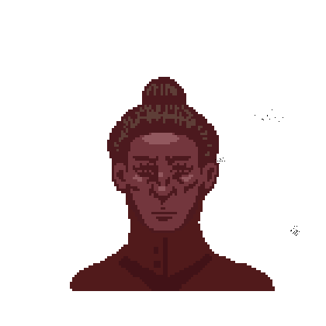
Características desarrolladas

Slide 4
Características por desarrollar

Slide 5



https://github.com/P4179/PVLI-Grupo-09
@DogloversP
¡Muchas gracias!

Slide 6
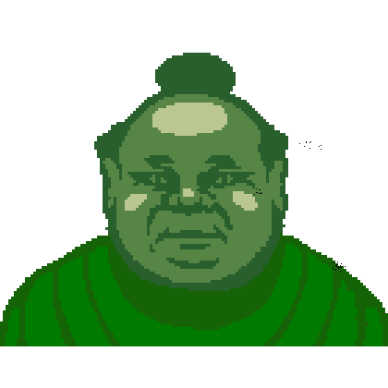
¡Disfruten de la demo!
https://p4179.github.io/PVLI-Grupo-09/

